Slide 1

MẠNG MÁY TÍNH VÀ
HỆ PHÂN TÁN
Chương 8: Tầng ứng dụng mạng
Võ Viết Minh Nhật

Slide 2

Mục đích
tìm hiểu một số ứng dụng mạng phổ biến hiện nay, chủ yếu tập trung vào giao thức hoạt động của chúng.
xem xét dịch vụ tên phân tán,
các ứng dụng mạng truyền thống và phổ biến sẽ được giới thiệu, bao gồm các dịch vụ MAIL, WEB và FTP.

Slide 3
Dịch vụ tên (DNS)
Các host thường được gán cho một cái tên thân thiện và dịch vụ tên được sử dụng để ánh xạ từ cái tên thân thiện với người dùng này sang địa chỉ số vốn rất thân thiện với các router.
Tên host và địa chỉ host khác nhau ở hai điểm quan trọng:
  Thứ nhất, tên host thường có độ dài thay đổi và dễ gợi nhớ, vì thế nó giúp người dùng dễ nhớ hơn.
  Thứ hai, tên thường không chứa thông tin gì để giúp mạng định vị (chuyển các gói tin đến) host.
  Địa chỉ, ngược lại, lại hàm chứa thông tin vạch đường trong đó.

Slide 4
Một số thuật ngữ
Không gian tên (name space) định nghĩa tập các tên có thể có. Một không gian tên có thể là phẳng (flat) – một tên không thể được chia thành các thành phần nhỏ hơn, hoặc phân cấp.
Hệ thống tên duy trì một tập các ánh xạ (collection of bindings) từ tên sang giá trị. Giá trị có thể là bất cứ thứ gì chúng ta muốn hệ thống tên trả về khi ta cấp cho nó một tên để ánh xạ; trong nhiều trường hợp giá trị chính là địa chỉ host.
Một cơ chế phân giải (resolution mechanism) là một thủ tục mà khi được gọi với tham số là một tên, sẽ trả về một giá trị tương ứng.
Một server tên (name server) là một kết quả cài đặt cụ thể của một cơ chế phân giải luôn sẵn dùng trên mạng và có thể được truy vấn bằng cách gởi đến nó một thông điệp.

Slide 5
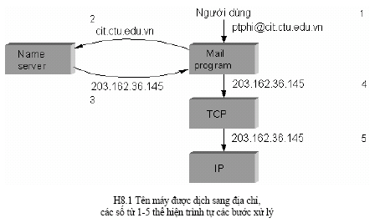

Slide 6
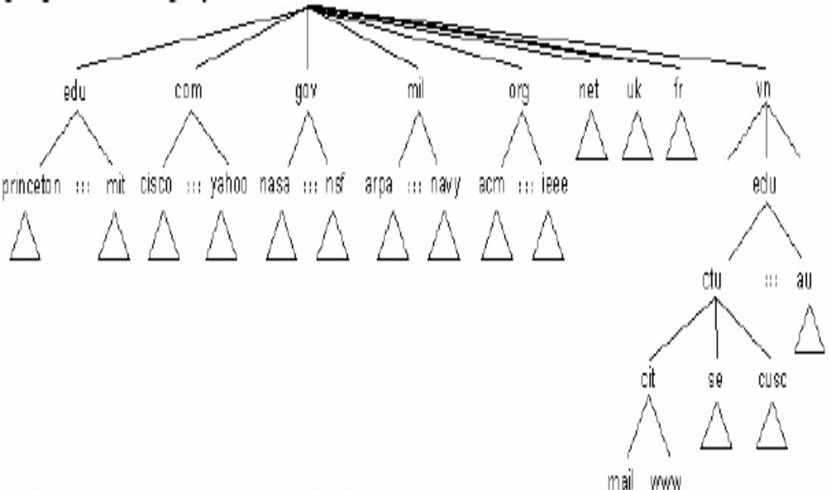
Miền phân cấp

Slide 7
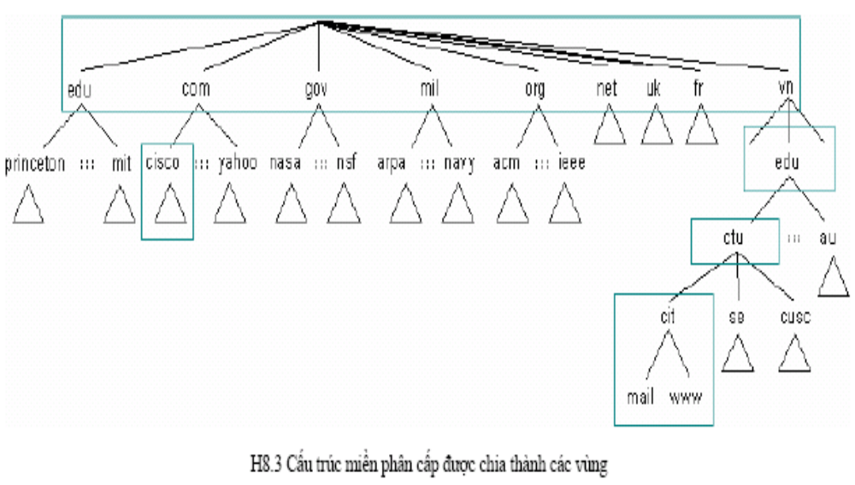
Các server phục vụ tên

Slide 8
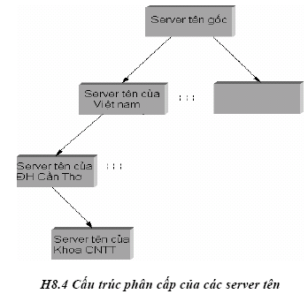

Slide 9
Quản lý thông tin
Mỗi server tên quản lý thông tin về một vùng dưới dạng một tập các mẫu tin tài nguyên (resource record), trong đó mỗi mẫu tin tài nguyên là một ánh xạ từ tên sang giá trị (name to value binding).
Một mẫu tin tài nguyên gồm 5 trường: (Tên, Giá trị, Kiểu, Lớp, TTL)

Slide 10
Mẫu tin tài nguyên
Tên:
Giá trị:
Kiểu:
  Kiểu = A chỉ ra rằng Giá trị là một địa chỉ IP: vd (ns.ctu.edu.vn, 203.162.41.166, A, IN)
  Kiểu = NS chỉ ra tên miền của máy tính đang chạy dịch vụ tên: vd (ctu.edu.vn, ns.ctu.edu.vn, NS, IN)
  Kiểu = CNAME chỉ ra một cái tên giả của một host nào đó.
  Kiểu = MX: Trường Giá trị chỉ ra tên miền của host đang chạy chương trình mail server mà server đó có khả năng tiếp nhận những thông điệp thuộc một miền cụ thể: vd (ctu.edu.vn, mail.ctu.edu.vn, MX, IN)
Lớp: IN = Internet
TTL: chỉ ra mẫu tin tài nguyên này sẽ hợp lệ trong bao lâu.

Slide 11
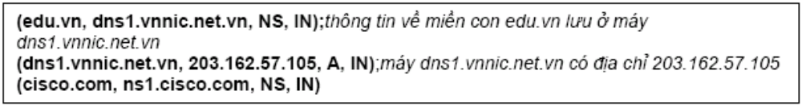
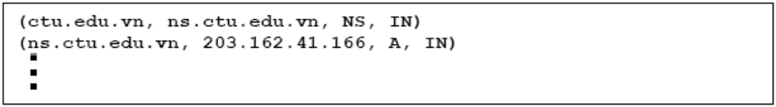
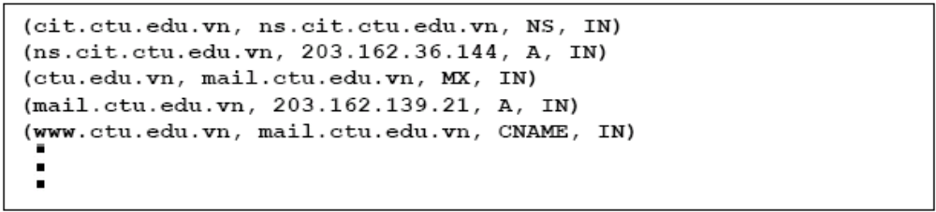
Ví dụ

Slide 12
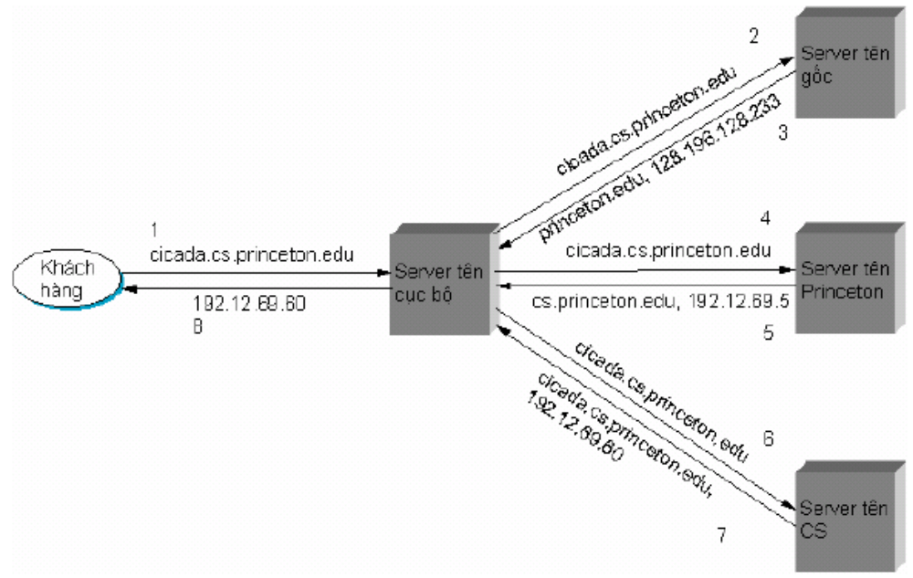
Quá trình phân giải tên

Slide 13
Electronic Mail (SMTP, MIME, POP3, IMAP)
Một hệ thống email thường có 3 thành phần chính:
  Bộ phận trợ giúp người dùng (User Agent),
  Mail Server và
  các giao thức mà các thành phần này dùng để giao tiếp với nhau.

Slide 14
Phân loại các giao thức email
Giao thức giữa các mail servers bao gồm:
  SMTP (Simple Mail Transfer Protocol): được các server dùng để chuyển thư qua lại với nhau. Ví dụ nôm na, nó giống như cách thức mà các trạm bưu điện dùng để chuyển các thùng thư của khách hàng cho nhau. Thông tin chi tiết về giao thức này được mô tả trong tài liệu RFC 822.
  MIME (Multipurpose Internet Mail Extensions): RFC 822 được mở rộng năm 1993 (và được cập nhật lại năm 1996) để cho phép email mang được nhiều loại dữ liệu: audio, video, hình ảnh, tài liệu Word, …
Giao thức giữa mail server và user agent bao gồm:
  POP3 (Post Offic Protocol version 3 [RFC 1939]): được user agent sử dụng để lấy thư về từ hộp thư của nó trên server.
  SMTP: được user agent sử dụng để gởi thư ra server.
  IMAP: (Internet Mail Access Protocol [RFC 1730]): Có nhiều tính năng vượt trội hơn POP3. Ngoài ra IMAP còn cho phép gởi mail.

Slide 15
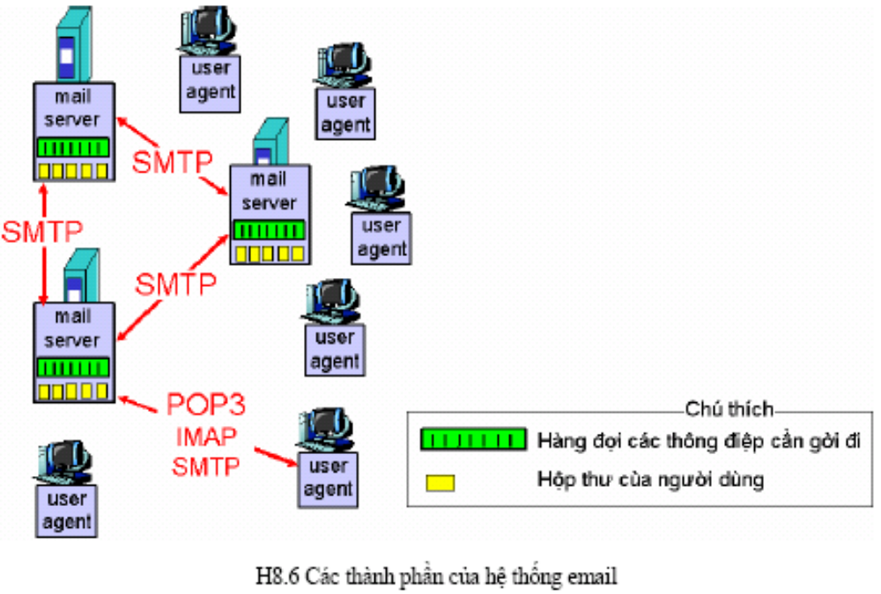

Slide 16
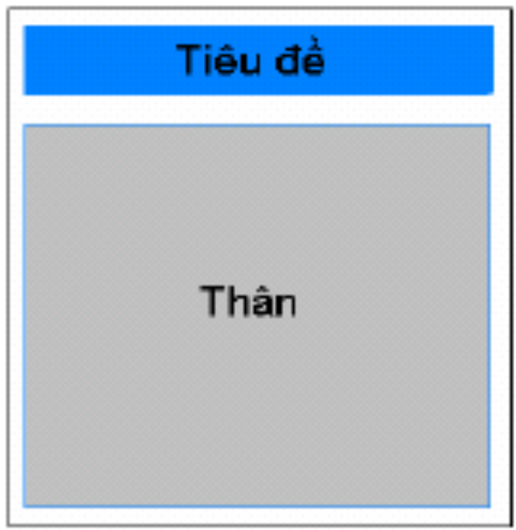
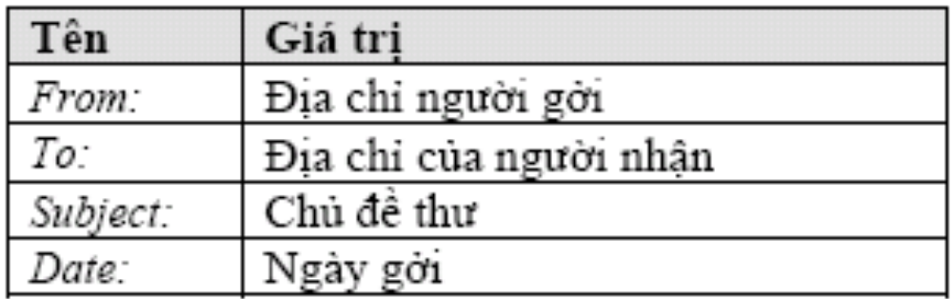
Khuôn dạng của một email

Slide 17
Chuyển thư
Đầu tiên, người dùng tương tác với trình đọc thư (hay còn gọi là user agent) để soạn, lưu, tìm kiếm và đọc thư của họ.
Thứ hai, trình xử lý thư (hay còn gọi là mail server) chạy trên một máy nào đó trong mạng nội bộ của người dùng. Người dùng trao cho mail server các bức thư mà họ muốn gởi cho người dùng khác
Mail server sử dụng giao thức SMTP trên TCP để chuyển bức các thư này đến mail server bên đích.
Mail server bên đích nhận các thư đến và đặt chúng vào hộp thư của người dùng bên đích.

Slide 18
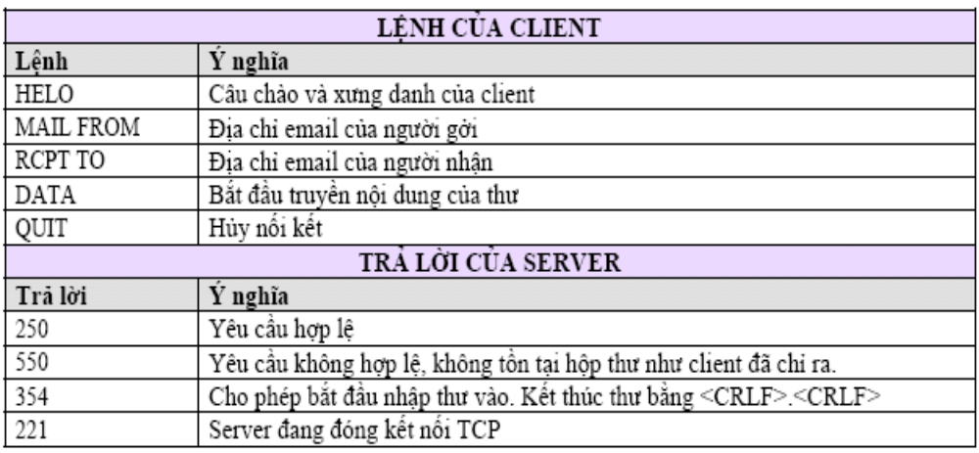
SMTP

Slide 19
Phân phát thư
User agent dùng giao thức SMTP để gởi thư đi, dùng giao thức POP3 hoặc IMAP để nhận thư về.
POP3 : Một phiên làm việc theo giao thức POP3 bắt đầu tại user agent. User agent khởi động một nối kết TCP đến cổng 110 của mail server. Khi kết nối thực hiện xong, phiên làm việc POP3 sẽ trải qua theo thứ tự ba kỳ:
  Chứng thực.
  Giao dịch dữ liệu.
  Cập nhật.

Slide 20
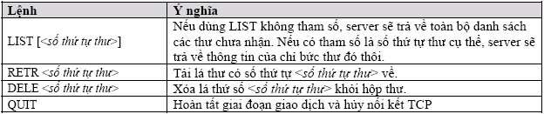
Các thủ tục của POP3

Slide 21
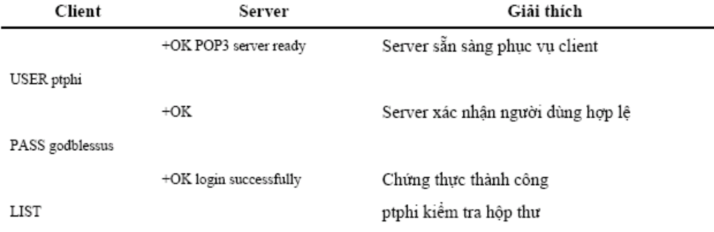
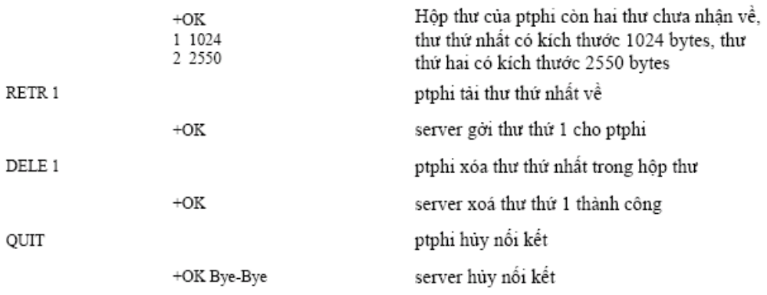
Kịch bản một phiên làm việc

Slide 22
IMAP
Không giống như POP2, IMAP coi các thông điệp mặc nhiên nằm trên server vô hạn và trên nhiều hộp thư. IMAP còn đưa ra cơ chế cho phép đọc các thông điệp hoặc một phần của thông điệp, một tính năng hữu ích khi người dùng kết nối đến server bằng đường truyền tốc độ chậm như điện thoại nhưng lại đọc các email có âm thanh, hình ảnh… Với quan niệm cho rằng người dùng không cần tải thư về lưu trên PC, IMAP cung cấp các cơ chế cho phép tạo, xóa và sửa đổi nhiều hộp thư trên server.

Slide 23
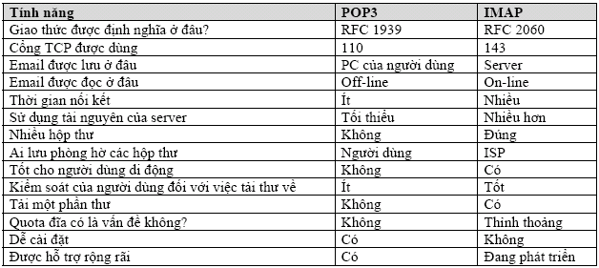
POP3 vs. IMAP

Slide 24
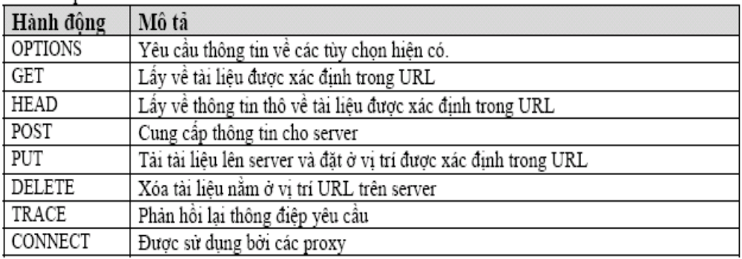
World Wide Web (HTTP)
HTTP
  START_LINE <CRLF>
  MESSAGE_HEADER <CRLF>
  <CRLF>
  MESSAGE_BODY <CRLF>

Slide 25
Truyền tập tin (FTP)
Thông qua dịch vụ FTP, người dùng tại một máy tính có thể đăng nhập và thao tác lên hệ thống tập tin được chia sẻ của một máy tính từ xa.
Mục tiêu của dịch vụ FTP là:
  Đảm bảo việc chia sẻ tập tin (chương trình máy tính hoặc dữ liệu) trên mạng.
  Khuyến khích việc sử dụng không trực tiếp (thông qua chương trình) tài nguyên trên các máy tính khác.
  Người dùng không cần phải quan tâm đến sự khác nhau của các hệ thống tập tin trên mạng.
  Truyền dữ liệu một cách tin cậy và hiệu quả.

Slide 26
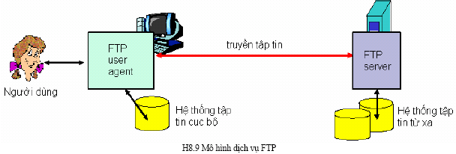
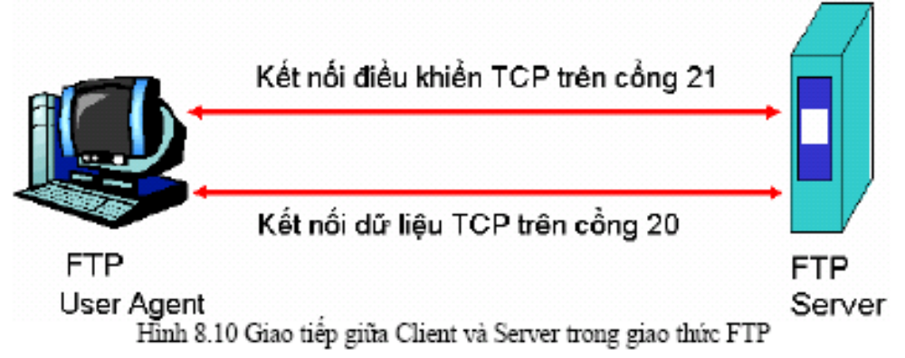

Slide 27
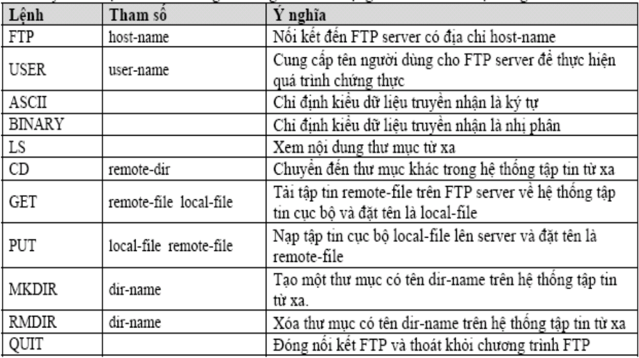
Các lệnh cơ bản FTP

Slide 28
Kết luận

Slide 29

Ý kiến và câu hỏi

